Slide 1
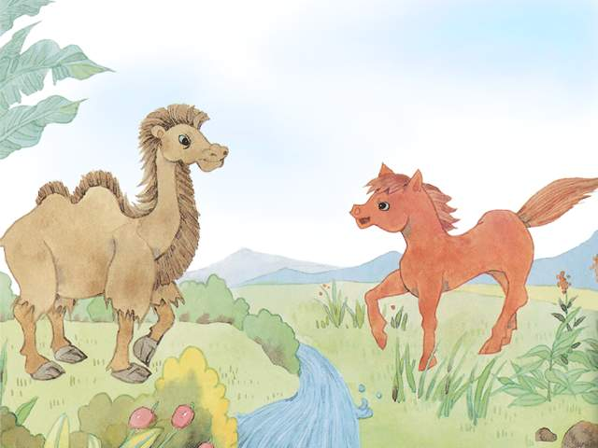
苏教版三年级语文下册第五单元
我应该感到自豪才对

Slide 2

养料 足够 担心 疼爱 委屈 松散
多亏 疙瘩 走一趟

Slide 3
镜子 挺委屈 走一趟 驼峰 脚掌 睫毛 自豪

Slide 4
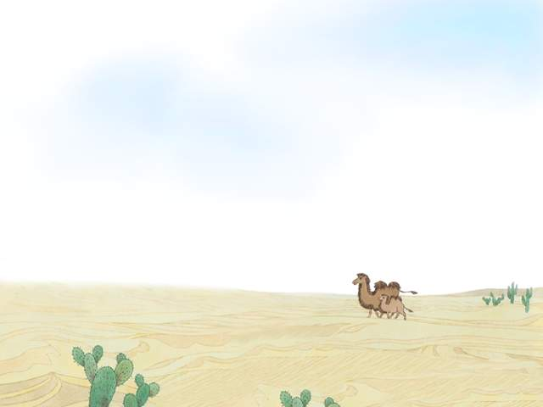
沙漠旅行结束了，小骆驼默默地想：我们的驼峰、脚掌和睫毛在沙漠里有那么大的用处，我应该感到自豪才对呀！

Slide 5
原先感到自卑的小骆驼在经历了沙漠之旅后，为什么不再感到自卑，反而感到自豪了呢？小骆驼对于小红马认为它难看的地方有什么新的认识吗？
思考两个问题：
（1）小骆驼的驼峰、脚掌、睫毛在
沙漠里各有什么作用？
（2）小骆驼因为什么事而深感自豪？

Slide 6
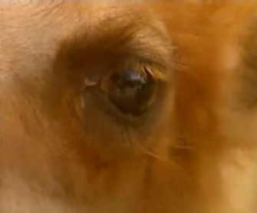
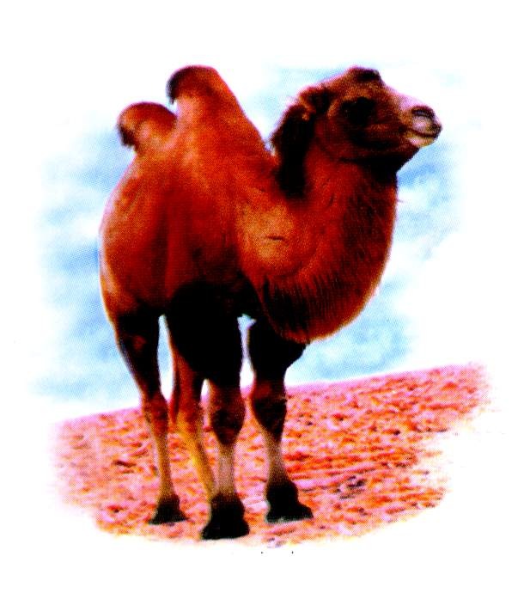
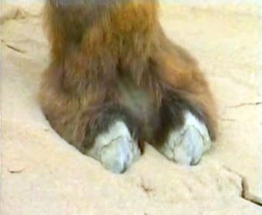
?
驼峰
脚掌
睫毛
o

Slide 7
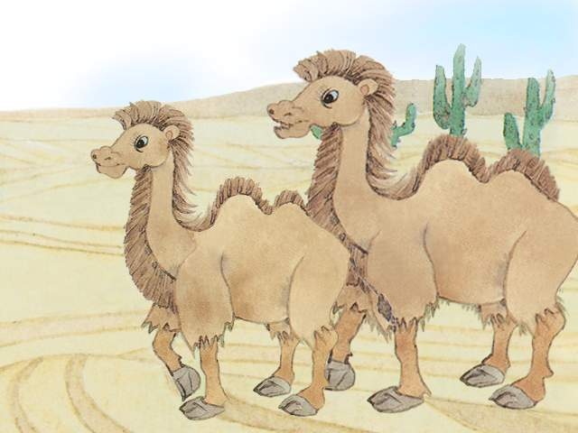
我们背上的那两个肉疙瘩叫驼峰，里面贮存着养料，足够我们路上用的了。
再走下去，我们饿了怎么办呢？

Slide 8
多亏我们的脚掌长得又大又厚，如果我的脚也像 小红马那样，陷进沙子里怎么拔得出来呢？
j

Slide 9
说话间，一阵风沙铺天盖地刮过来。妈妈让小骆驼俯下身子，闭上鼻孔和眼睛。一会儿，风沙过去了，小骆驼的鼻孔和眼睛里没有进一点沙子。
j

Slide 10
沙漠旅行结束了，小骆驼恰巧又遇上了小红马……

Slide 11

判断事物的美丑，不能只看外表，要看实质，看看有没有什么用处。

Slide 12
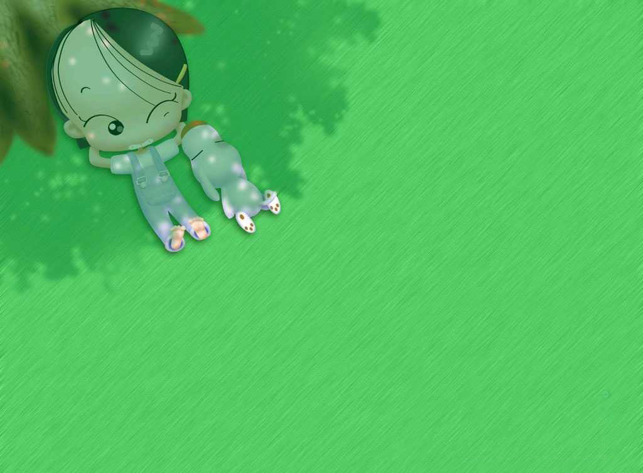
我感到自豪的是
。

Slide 13
课外作业
1、其实，小骆驼还有很多值得骄傲的
地方，课下同学们读一读《沙漠之舟》。
2、把课文编成课本剧演一演。

